Slide 1
PCB設計問題
製作者:林易元

Slide 2
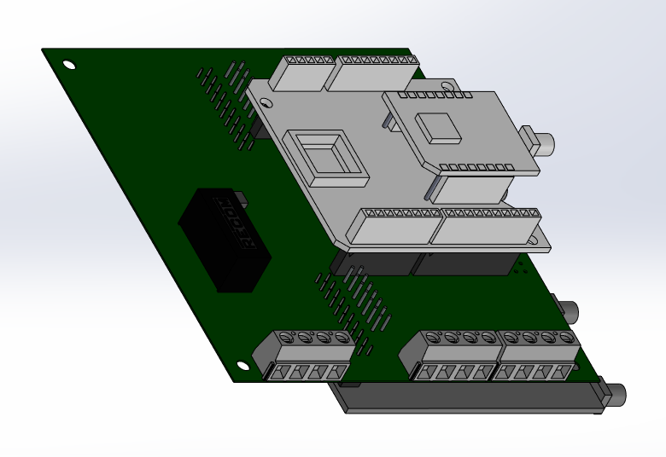
主要功能描述
Mti-7 development kit的腳座
LoRa SX1276RF1JAS腳座
Stm32F429 IC
CAN controller*2
INA231 power monitor IC*3
DCDC 7.4V->5V
LDO 5V->3.3V
Prototype 3D圖

Slide 3
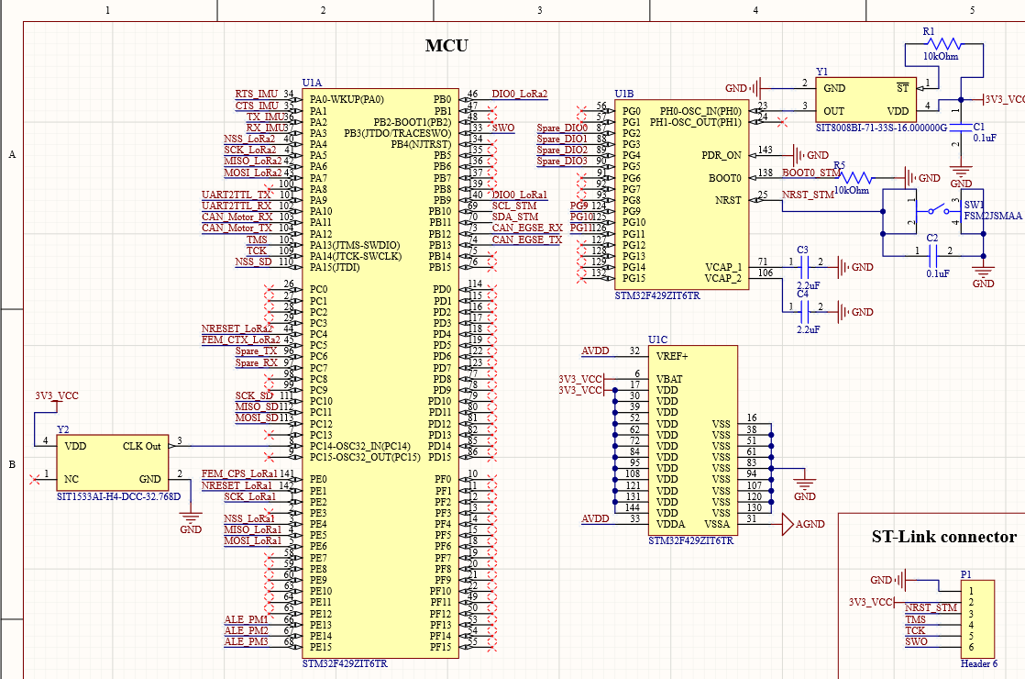
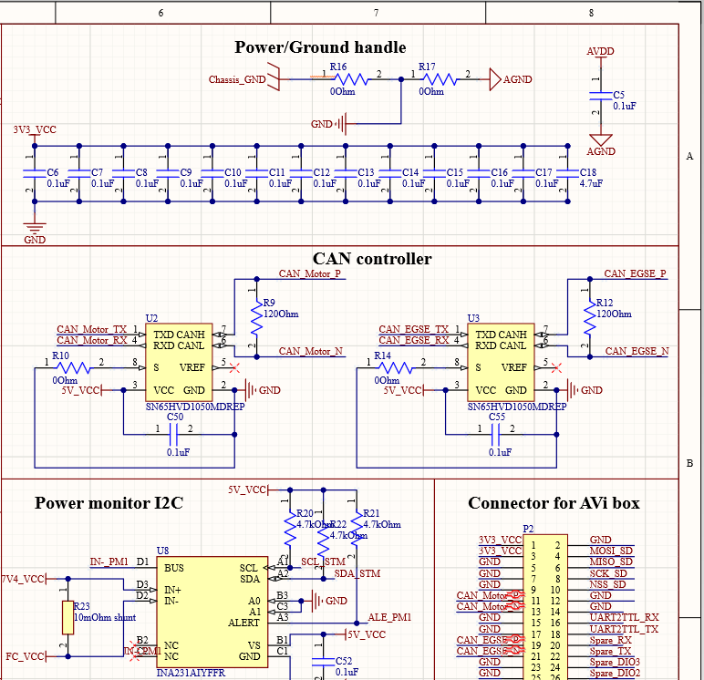
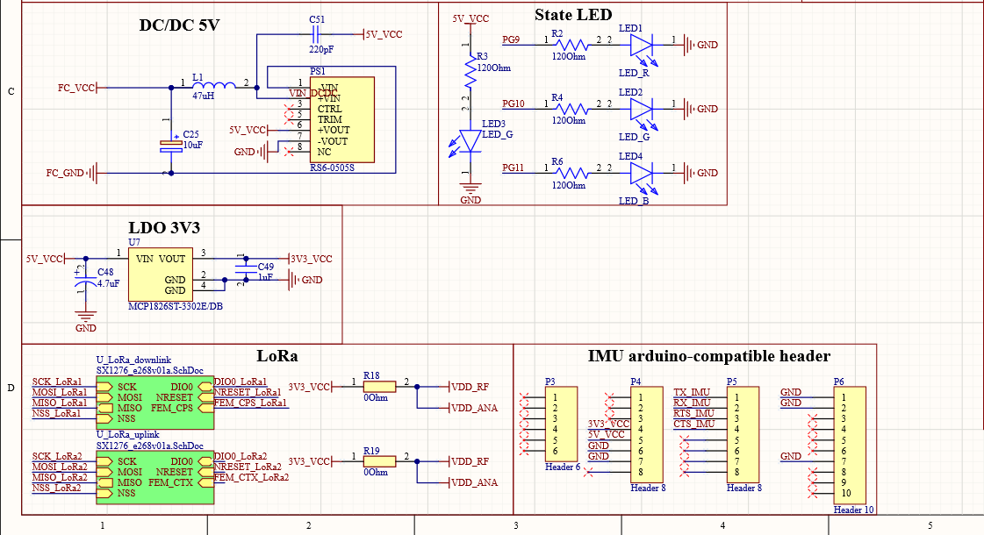
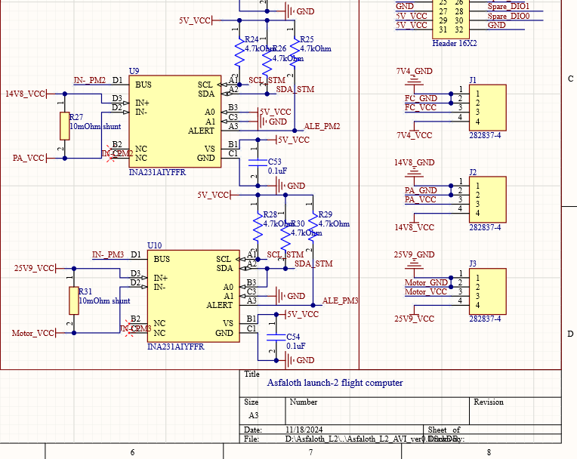
1.Chassis、Analog和Digital接地方式使用0歐姆電阻相連，不知道業界是否有更好的方式?還是說做出來一個prototype後再接示波器看紋波?
2.是不是所有的IC VCC和GND都要並連一個0.1uF濾波電容?容值通常怎麼調整?
3.因為沒有每根訊號都外接出來，有時候可能會覺得測試上有點困難，有沒有業界常用的小技巧用來容易debug的?

Slide 4
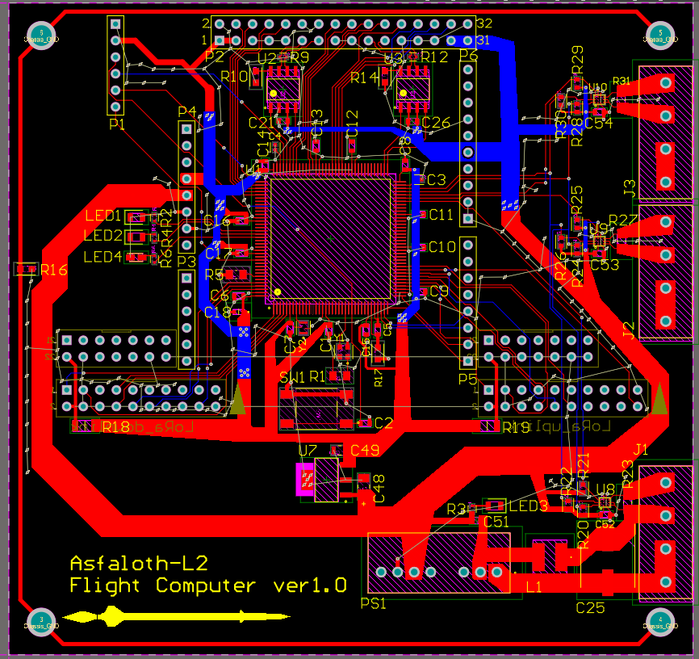
3.MCU沒有把每個VCC都接上電源不確定可不可以
1.Chassis ground電阻接在這，不確定是不是好的選擇。然後走線使用C字的方式連接
2.電源途徑會太長嗎?因為不想經過訊號線，所以盡量走了外圍
4.不確定熱影響會不會很大，但鋪銅還是全部用全連接

Slide 5
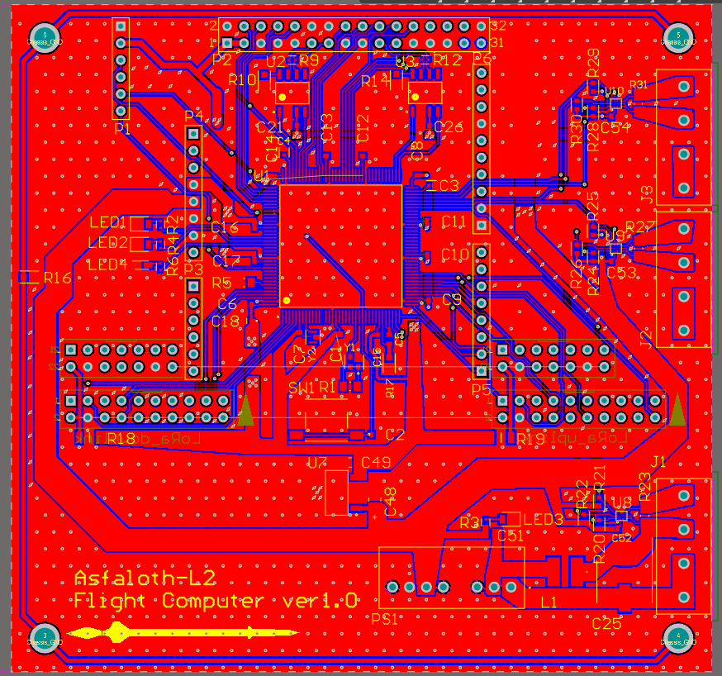
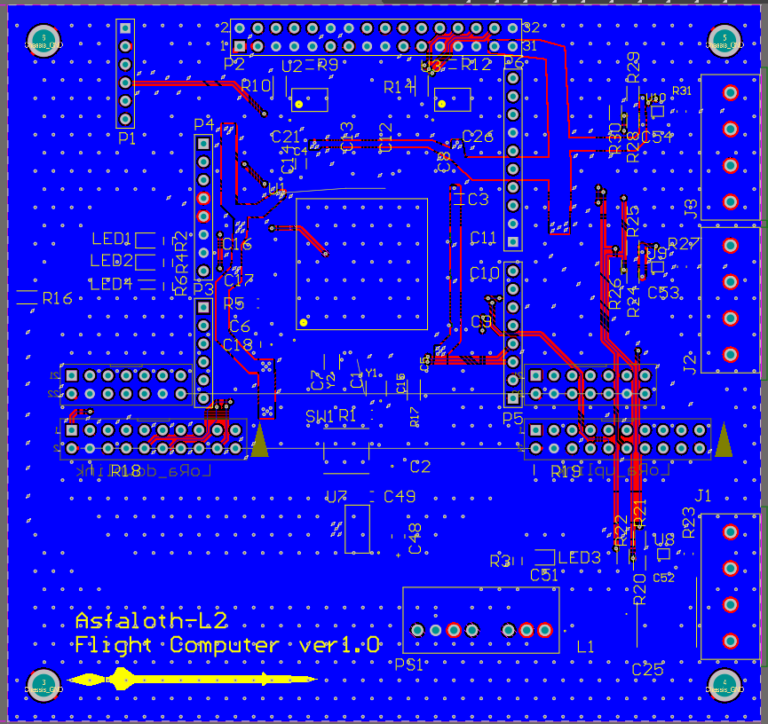
最後關於原理圖、電路布局、走線、鋪銅或Via，不知道有沒有能夠優化的建議

Slide 6
感謝您的Review!!!

